Slide 1
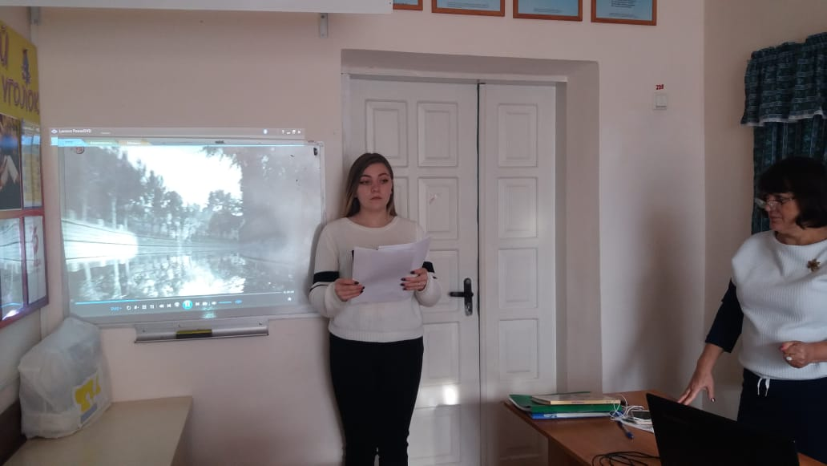
«75 ДНЕЙ ПАМЯТИ»

Slide 2
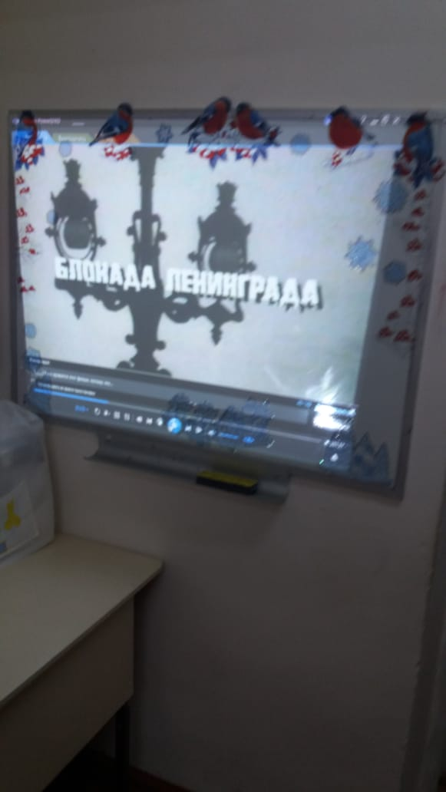
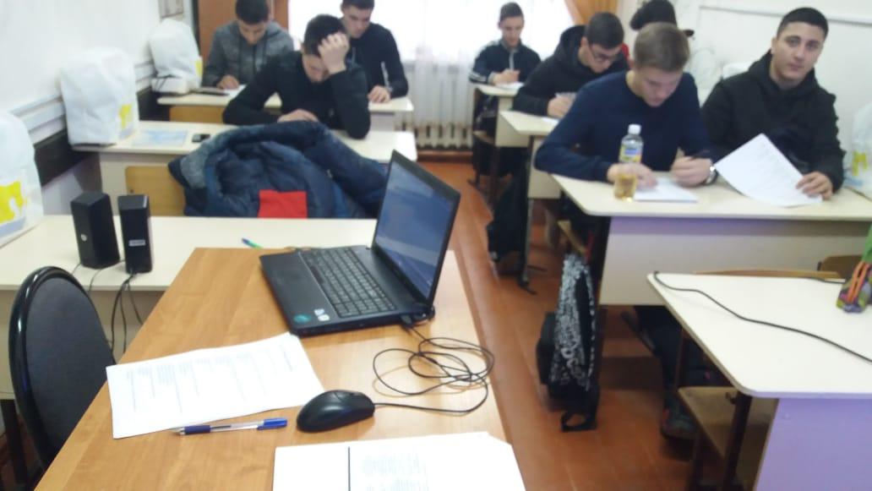
Тематическая викторина
«Листая истории славной
страницы доблести Ленинграда

Slide 3
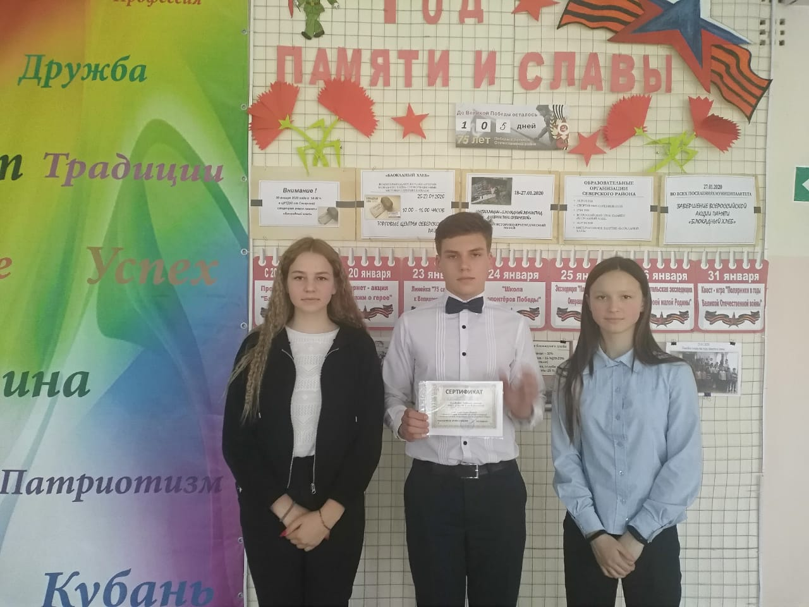
ГОД ПАМЯТИ И СЛАВЫ

Slide 4
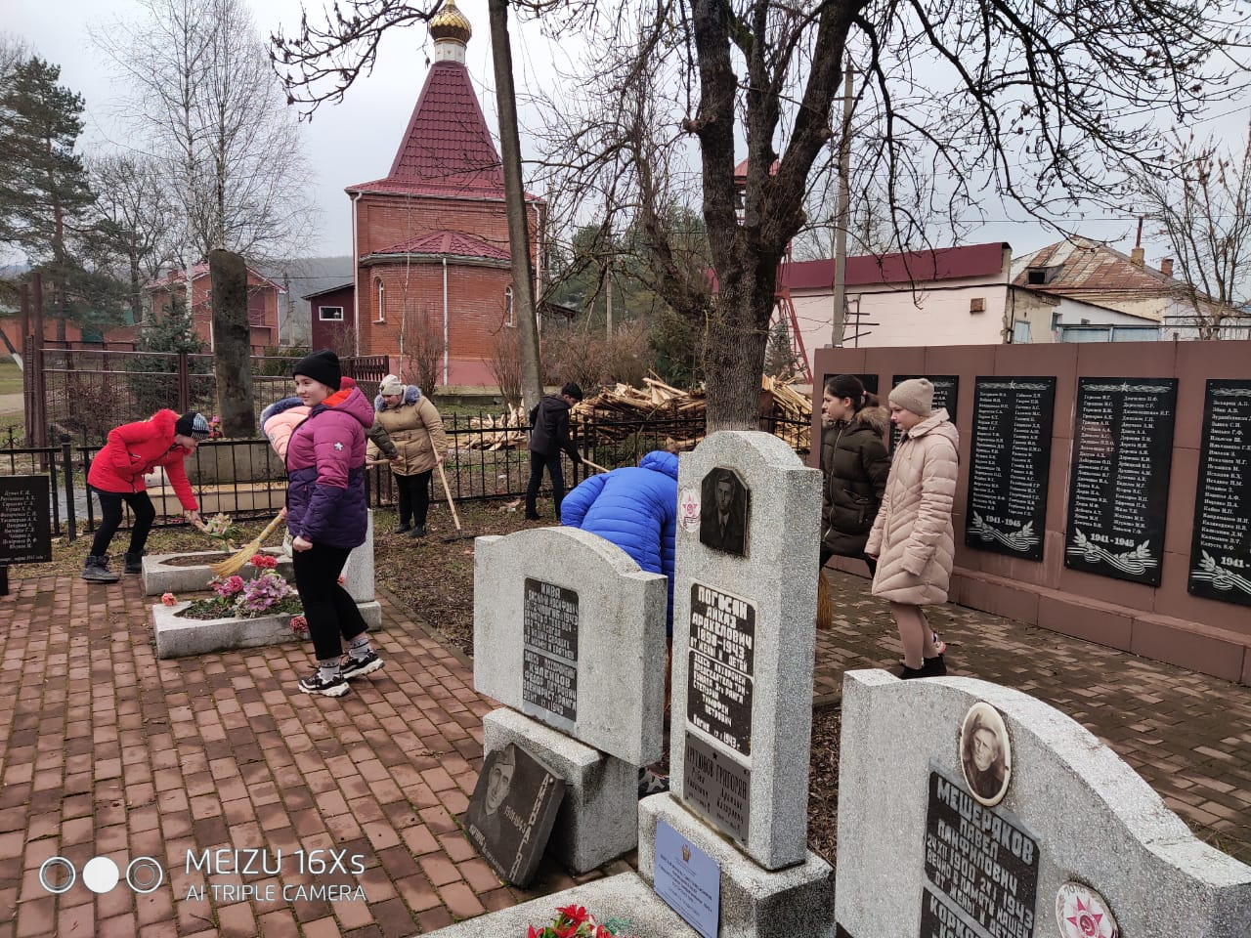
Патриотическая Акция «Обелиск» освященной 75-летию Победы в ВОВ

Slide 5
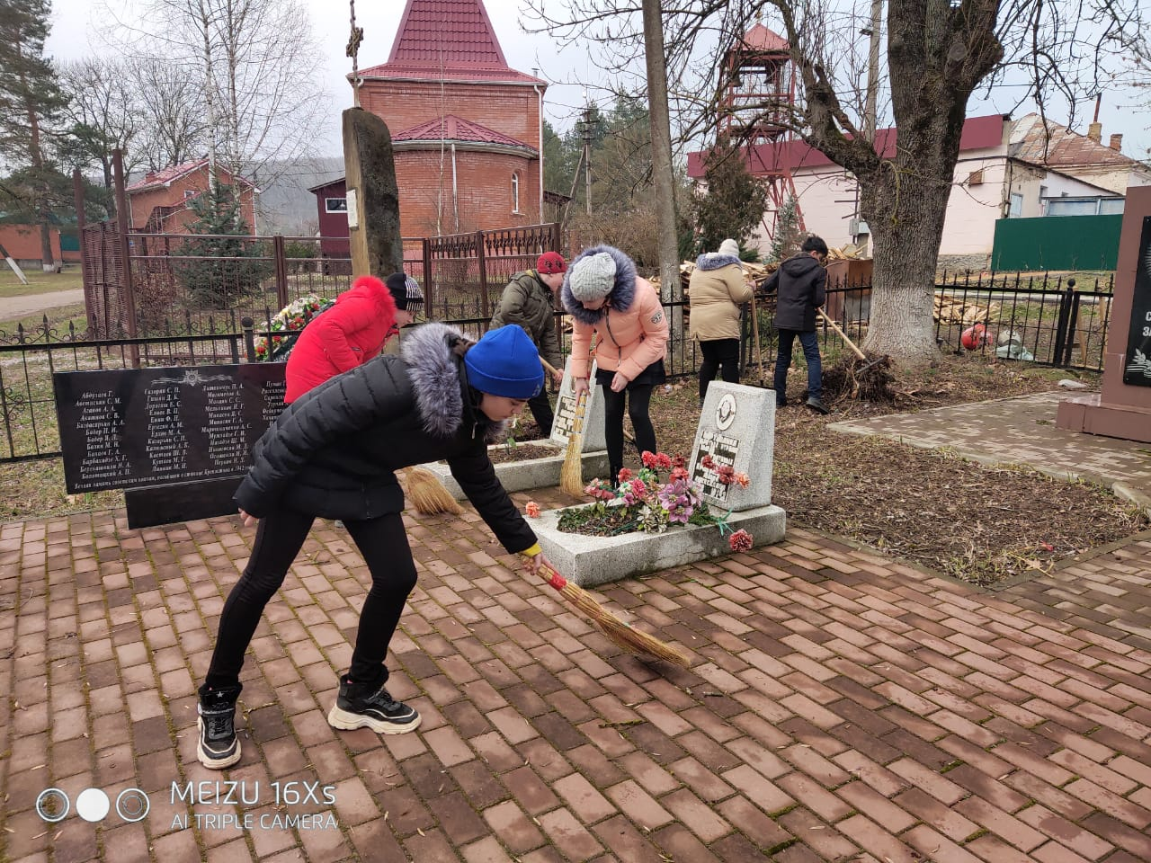

Slide 6
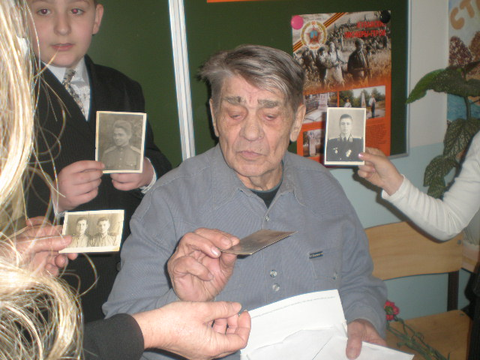
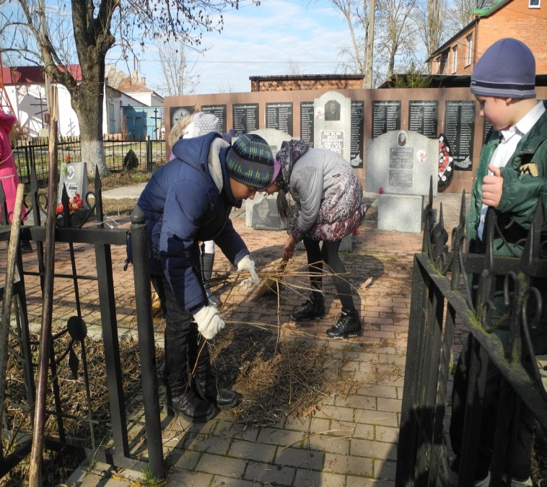
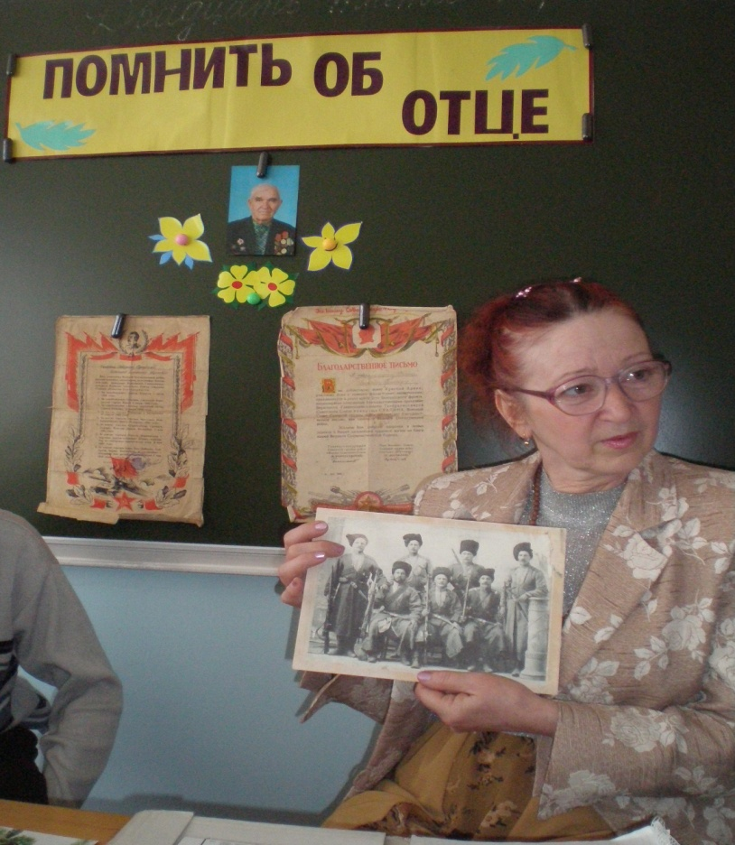
Благотворительная акция
«Рядом живет ветеран»

Slide 7
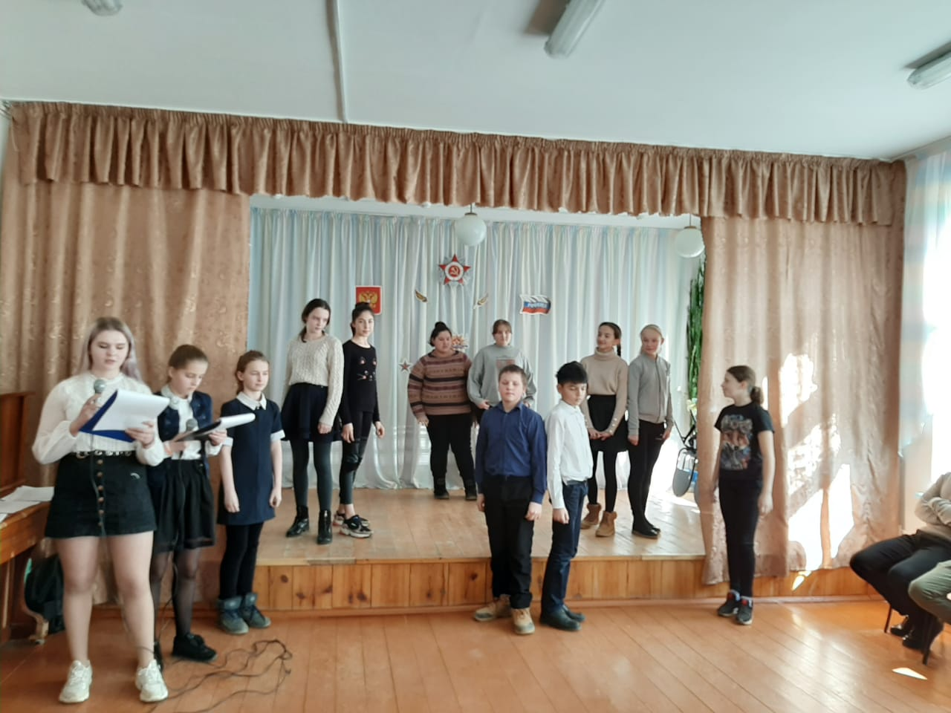
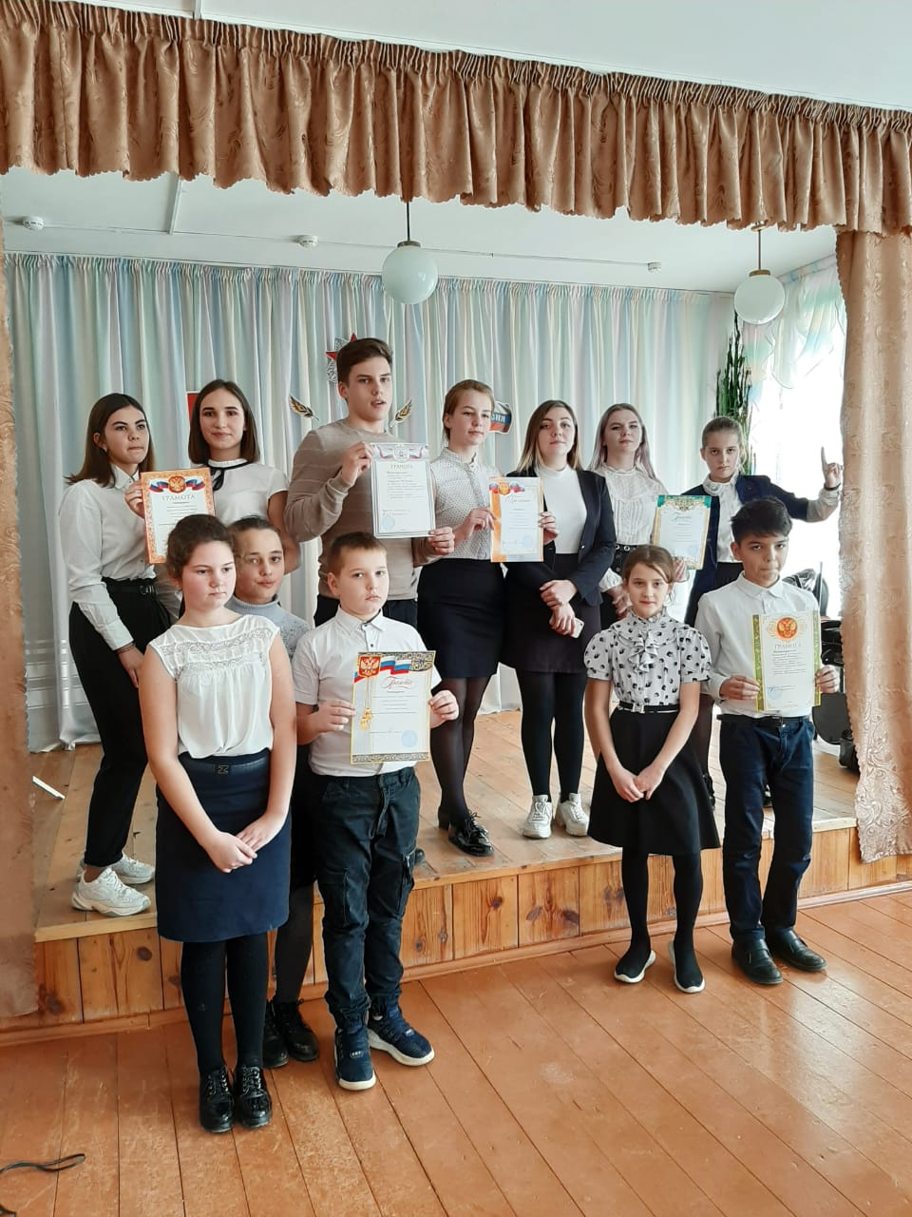
АКЦИЯ 75 дней ПАМЯТИ

